Slide 1
Directions:
Replace the xxx with the numbers you want to use.
Delete extra slides/pages.
Note that xxx does not represent a three-digit number. You can replace xxx with 29, 291, 2,955, and so on.

Slide 2
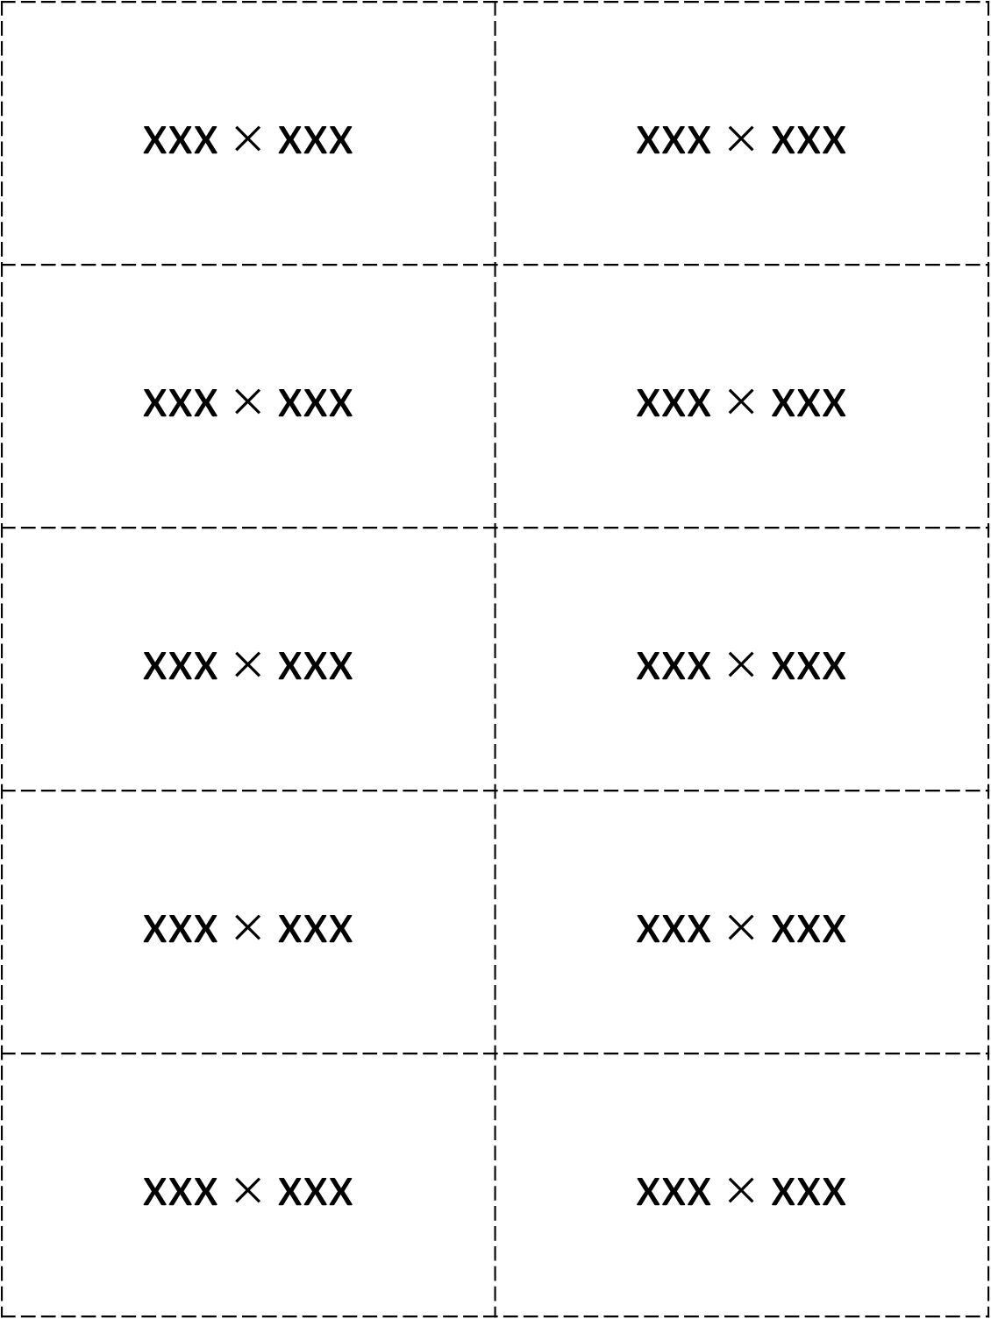
xxx $$ xxx | xxx $$ xxx
xxx $$ xxx | xxx $$ xxx
xxx $$ xxx | xxx $$ xxx
xxx $$ xxx | xxx $$ xxx
xxx $$ xxx | xxx $$ xxx

Slide 3
xxx $$ xxx | xxx $$ xxx
xxx $$ xxx | xxx $$ xxx
xxx $$ xxx | xxx $$ xxx
xxx $$ xxx | xxx $$ xxx
xxx $$ xxx | xxx $$ xxx

Slide 4
xxx $$ xxx | xxx $$ xxx
xxx $$ xxx | xxx $$ xxx
xxx $$ xxx | xxx $$ xxx
xxx $$ xxx | xxx $$ xxx
xxx $$ xxx | xxx $$ xxx

Slide 5
xxx $$ xxx | xxx $$ xxx
xxx $$ xxx | xxx $$ xxx
xxx $$ xxx | xxx $$ xxx
xxx $$ xxx | xxx $$ xxx
xxx $$ xxx | xxx $$ xxx

Slide 6
xxx $$ xxx | xxx $$ xxx
xxx $$ xxx | xxx $$ xxx
xxx $$ xxx | xxx $$ xxx
xxx $$ xxx | xxx $$ xxx
xxx $$ xxx | xxx $$ xxx

Slide 7
xxx $$ xxx | xxx $$ xxx
xxx $$ xxx | xxx $$ xxx
xxx $$ xxx | xxx $$ xxx
xxx $$ xxx | xxx $$ xxx
xxx $$ xxx | xxx $$ xxx

Slide 8
xxx $$ xxx | xxx $$ xxx
xxx $$ xxx | xxx $$ xxx
xxx $$ xxx | xxx $$ xxx
xxx $$ xxx | xxx $$ xxx
xxx $$ xxx | xxx $$ xxx

Slide 9
xxx $$ xxx | xxx $$ xxx
xxx $$ xxx | xxx $$ xxx
xxx $$ xxx | xxx $$ xxx
xxx $$ xxx | xxx $$ xxx
xxx $$ xxx | xxx $$ xxx

Slide 10
xxx $$ xxx | xxx $$ xxx
xxx $$ xxx | xxx $$ xxx
xxx $$ xxx | xxx $$ xxx
xxx $$ xxx | xxx $$ xxx
xxx $$ xxx | xxx $$ xxx

Slide 11
xxx $$ xxx | xxx $$ xxx
xxx $$ xxx | xxx $$ xxx
xxx $$ xxx | xxx $$ xxx
xxx $$ xxx | xxx $$ xxx
xxx $$ xxx | xxx $$ xxx

